Slide 1

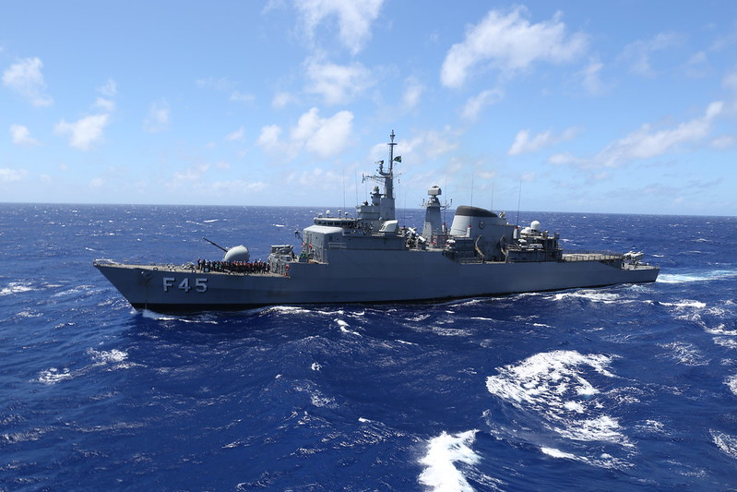
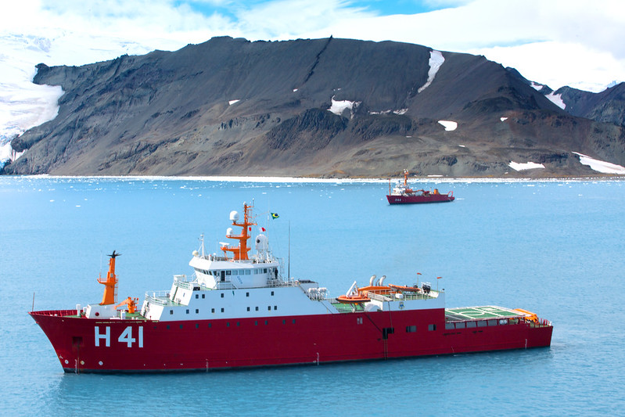
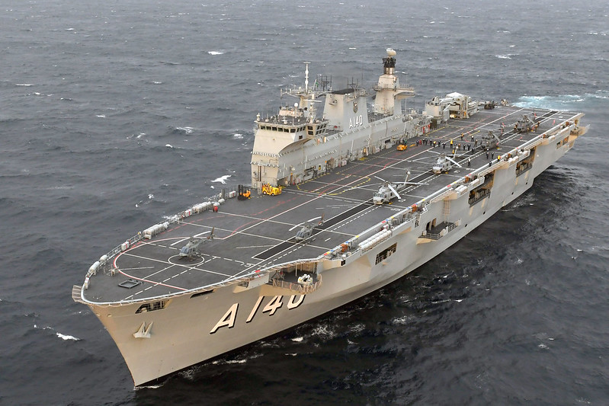
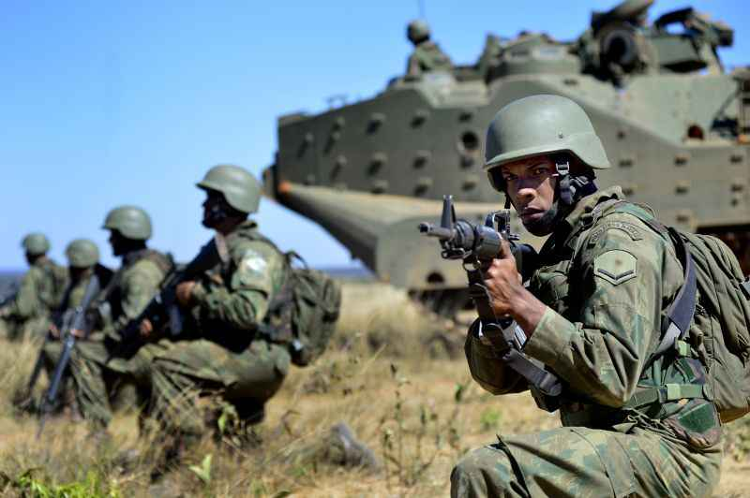
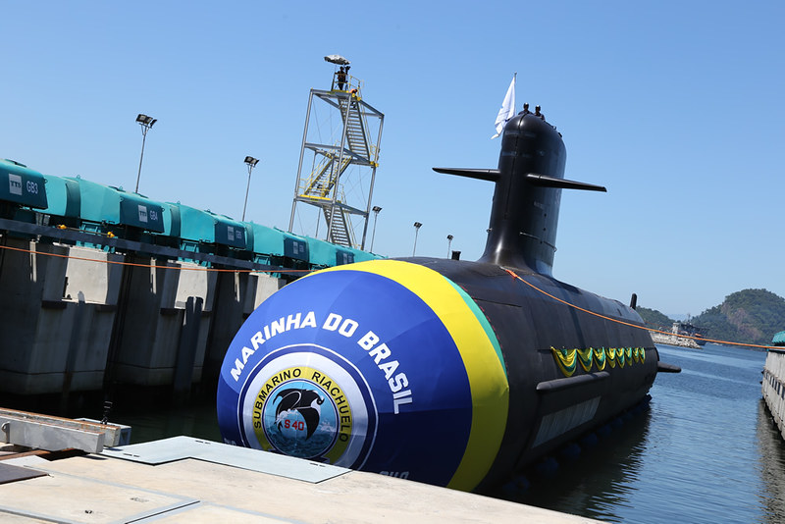
Comissão de Relações Exteriores
e Defesa Nacional
“Protegendo nossas riquezas, cuidando da nossa gente”

Slide 2

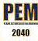

Roteiro
Missão
Ameaças e Programas Estratégicos
Considerações Finais
Patrimônio

Slide 3

Missão
“Protegendo nossas riquezas, cuidando da nossa gente”

Slide 4

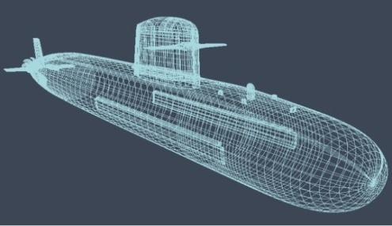
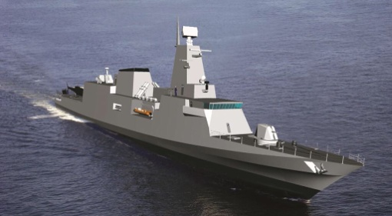
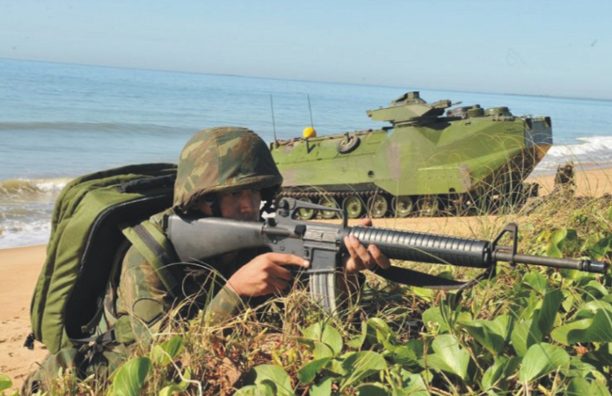
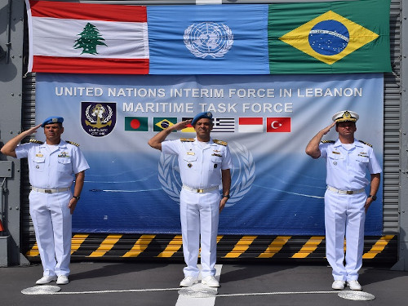
Missão
Preparar e empregar o Poder Naval
a fim de contribuir para:
Defesa da Pátria;
  Garantia dos poderes constitucionais e, por iniciativa de qualquer destes, da lei e da ordem;
  Cumprimento das atribuições subsidiárias previstas em Lei; e
  Apoio à Política Externa.

Slide 5
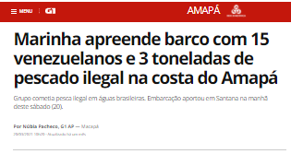
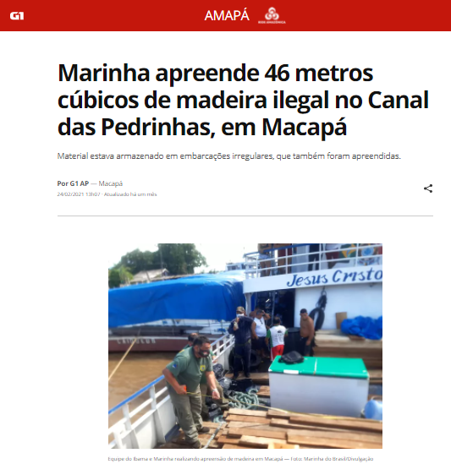
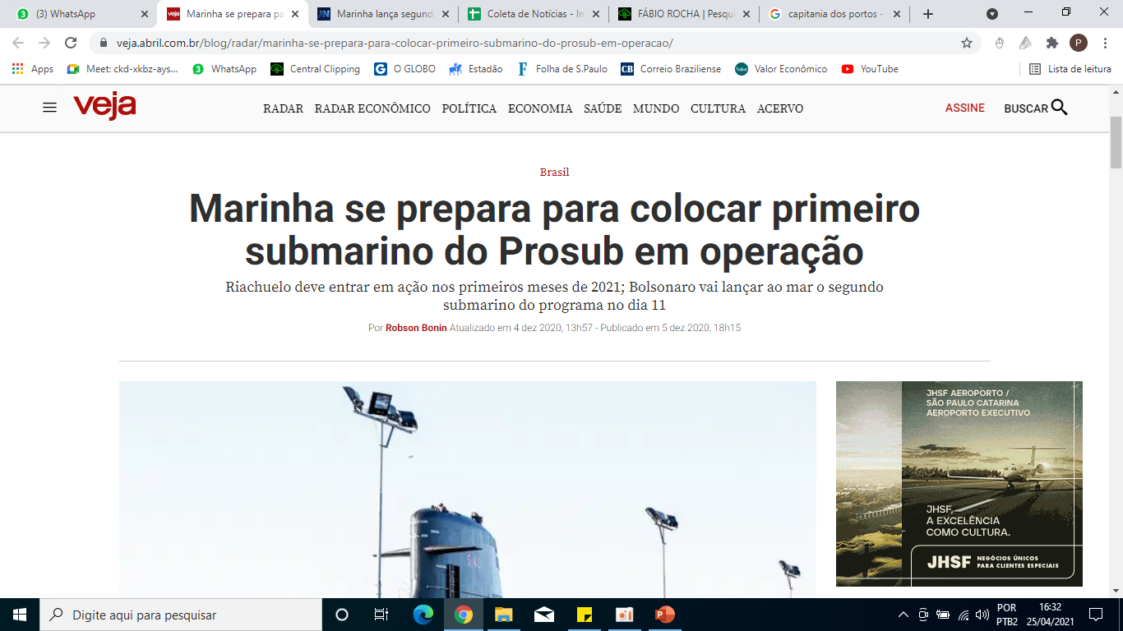

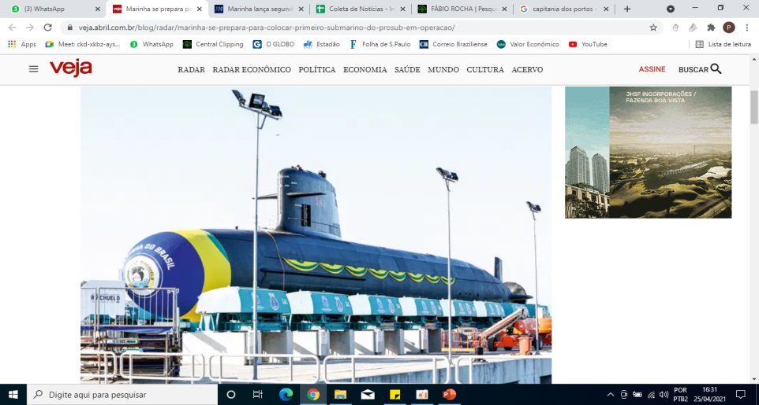
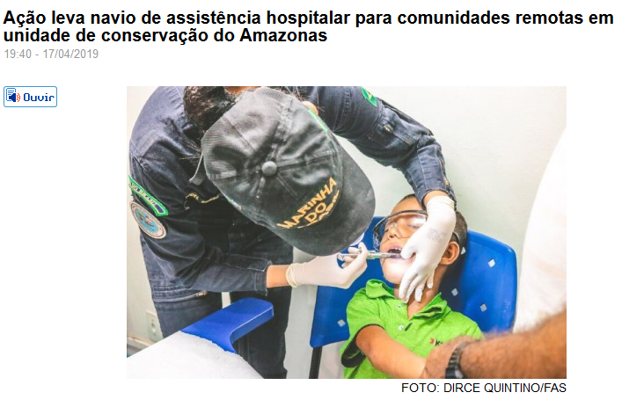
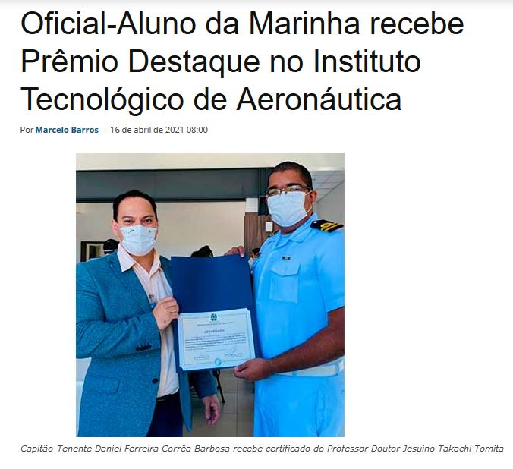
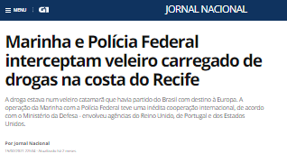
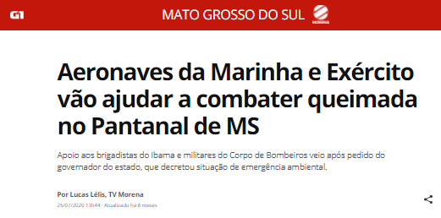
Missão
MAR2021
DEZ2020
ABR2019
FEV2021
FEV2021
JUL2021
ABR2021

Slide 6
Patrimônio
“Protegendo nossas riquezas, cuidando da nossa gente”

Slide 7

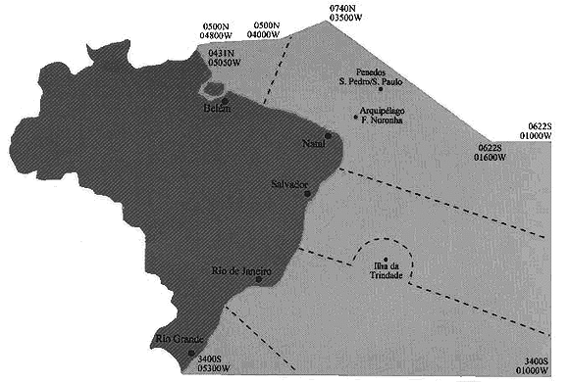
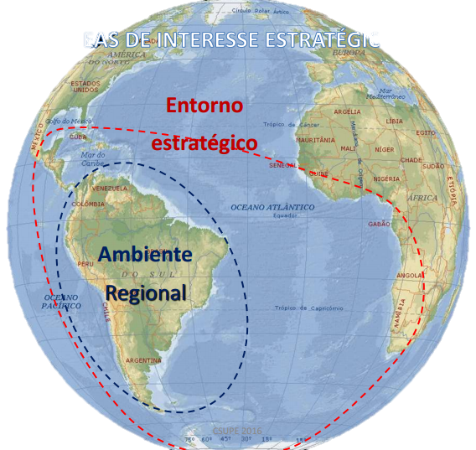


Patrimônio
Amazônia Azul
Entorno Estratégico
Compromisso Internacional - SAR
5,7 milhões de km²
3,6 & 21
60.000 km hidrovias

Slide 8








Patrimônio
45% Pescado
95% Comércio exterior
95% Petróleo
80% Gás
% Recursos biotecnológicos
% Turismo
% Recursos não vivos

Slide 9
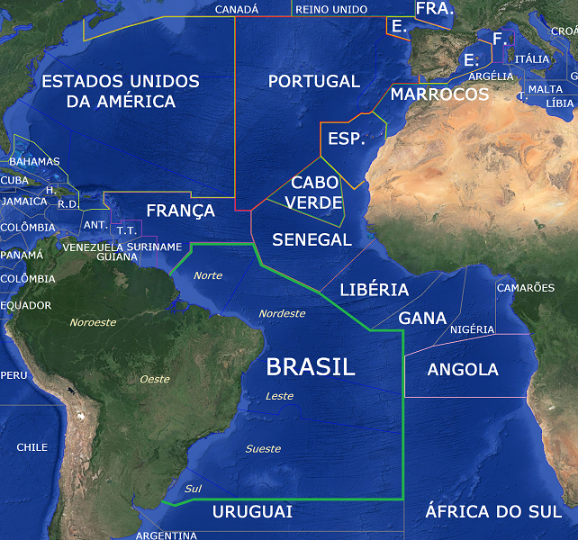
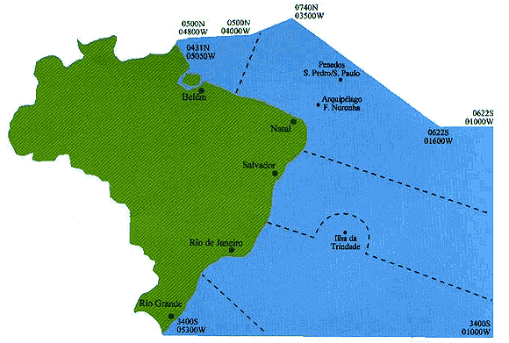
Patrimônio
Amazônia Azul
Entorno Estratégico
Compromisso Internacional - SAR
14 milhões de km²
(Autoridade Marítima - LC nº97 de 1999)

Slide 10
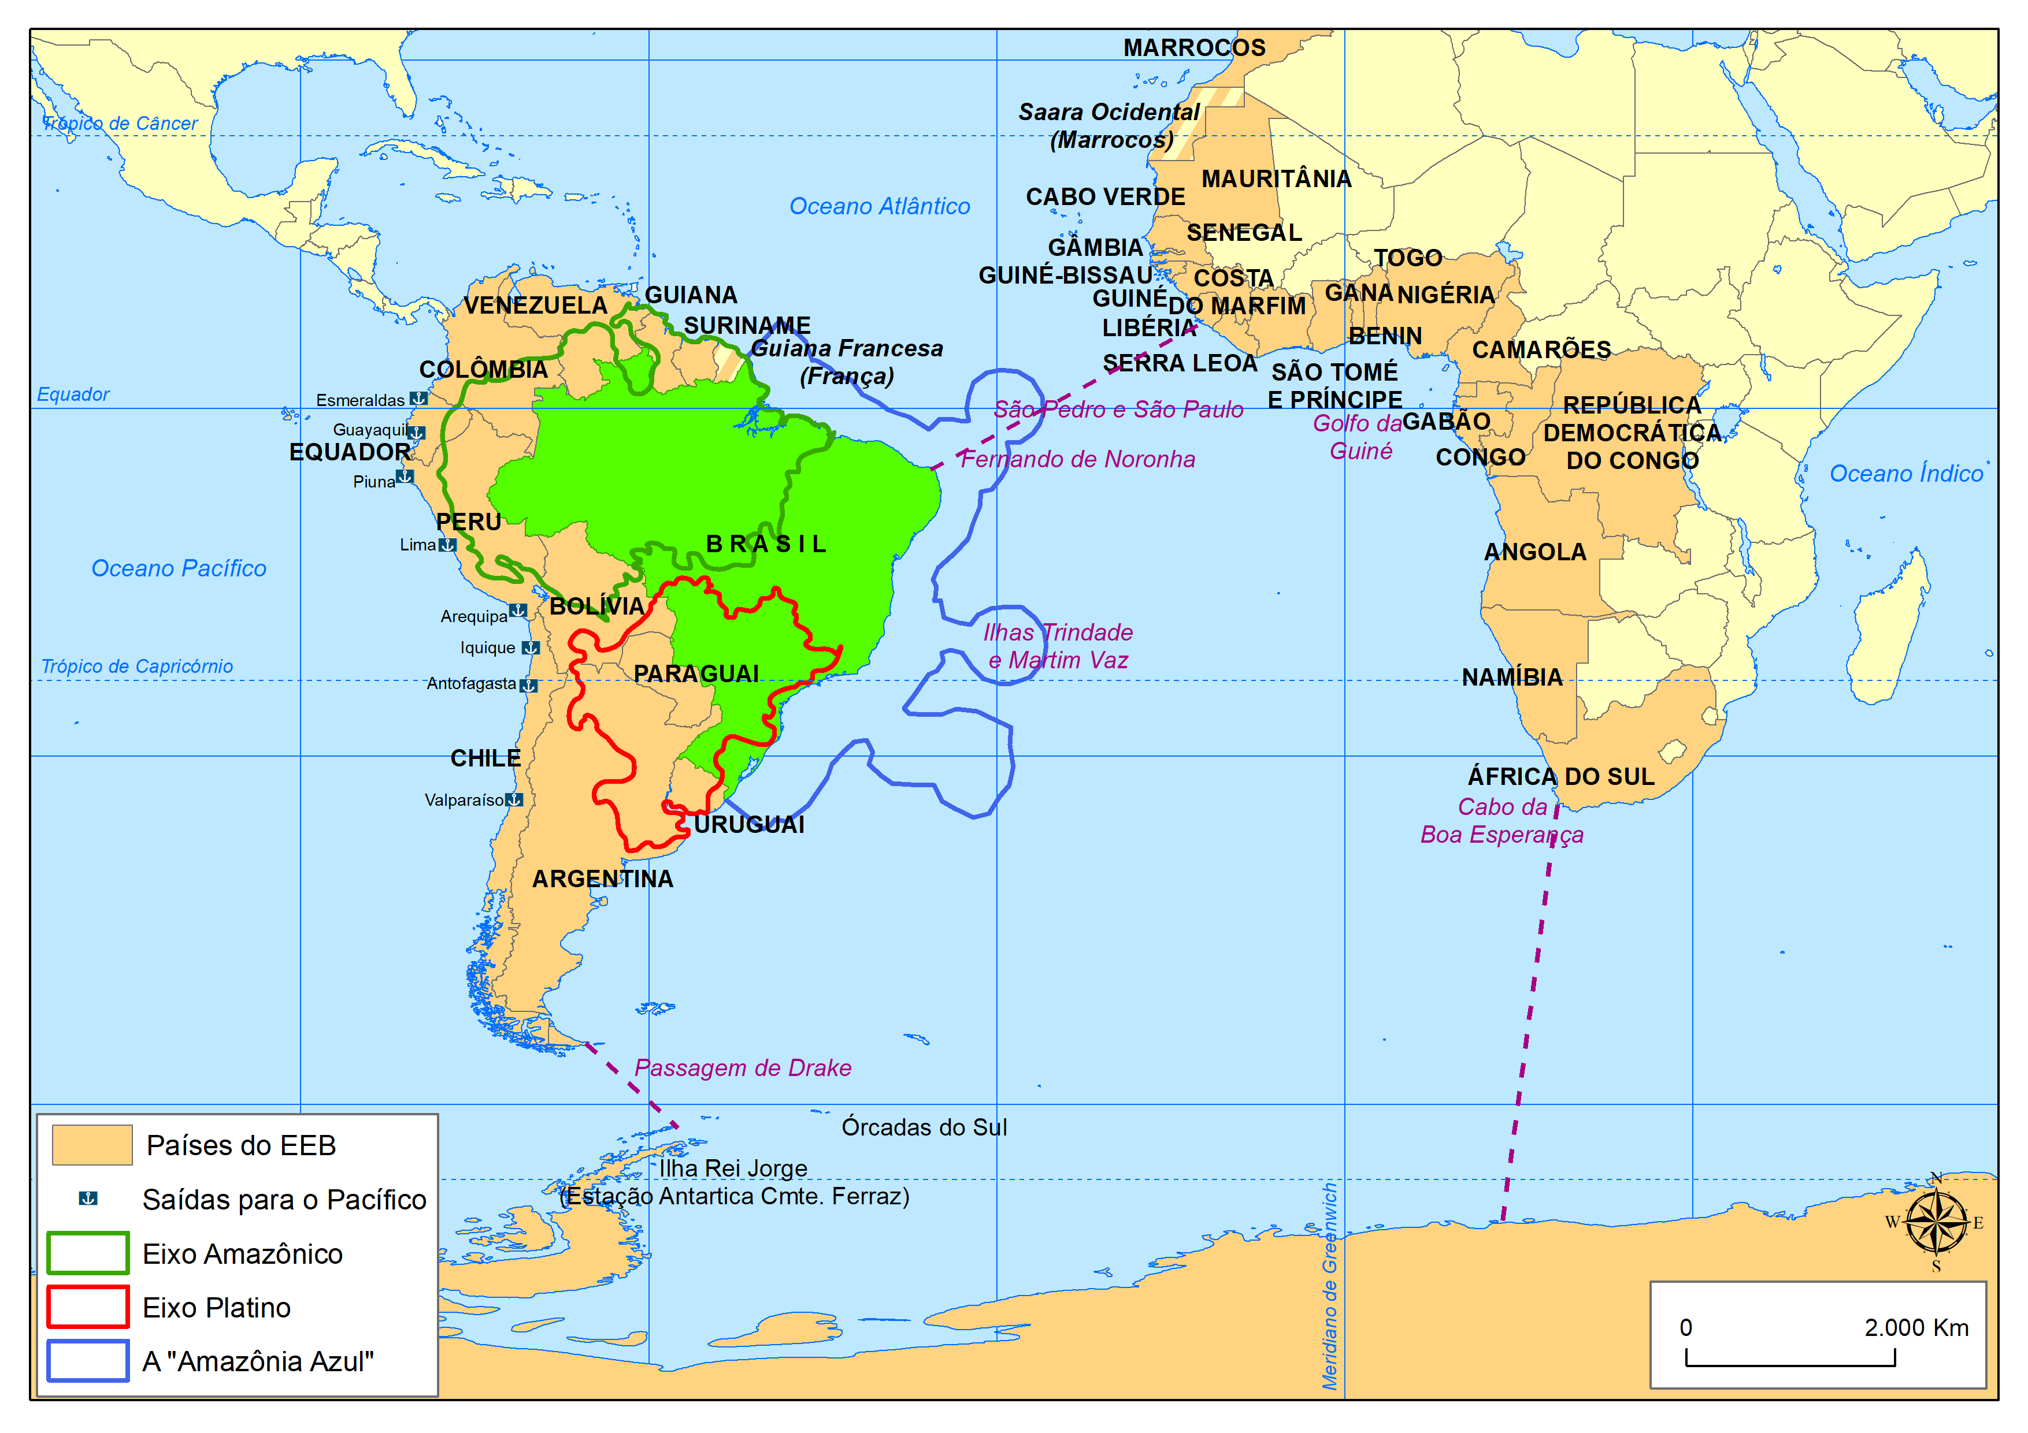


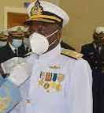
Patrimônio
Amazônia Azul
Entorno Estratégico
Compromisso Internacional - SAR
55 milhões km²
^{PND-END}

Slide 11
Programas Estratégicos
“Protegendo nossas riquezas, cuidando da nossa gente”

Slide 12
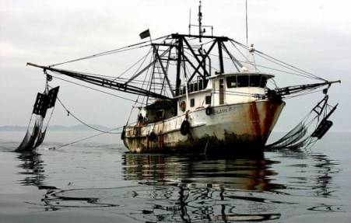
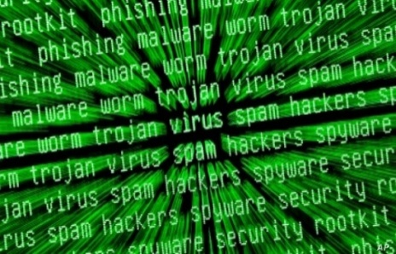
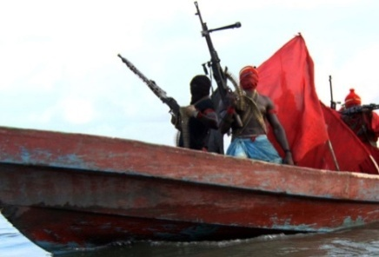
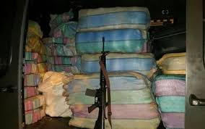
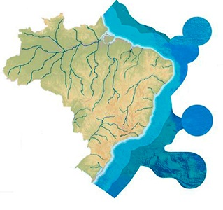
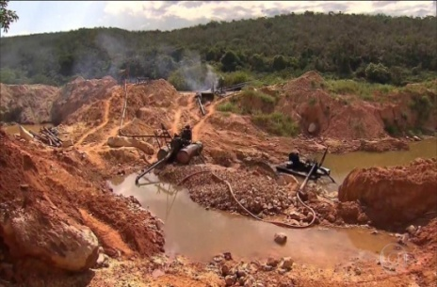

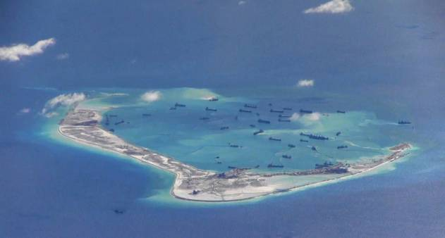
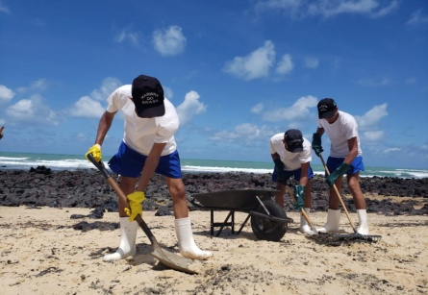
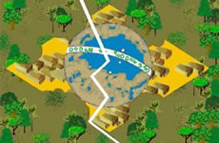
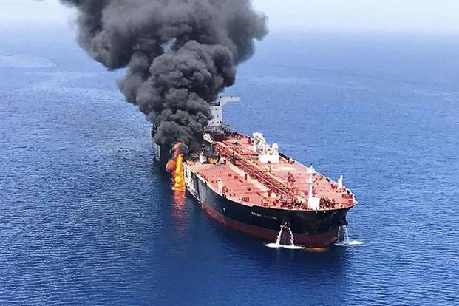
Ameaças
Ameaças Cibernéticas
Pesca Ilegal
Pirataria
Conflitos Urbanos
AMEAÇAS
Defesa da Soberania
Recursos Naturais
Territorialização
dos oceanos
Biopirataria
Terrorismo
Questões Ambientais

Slide 13
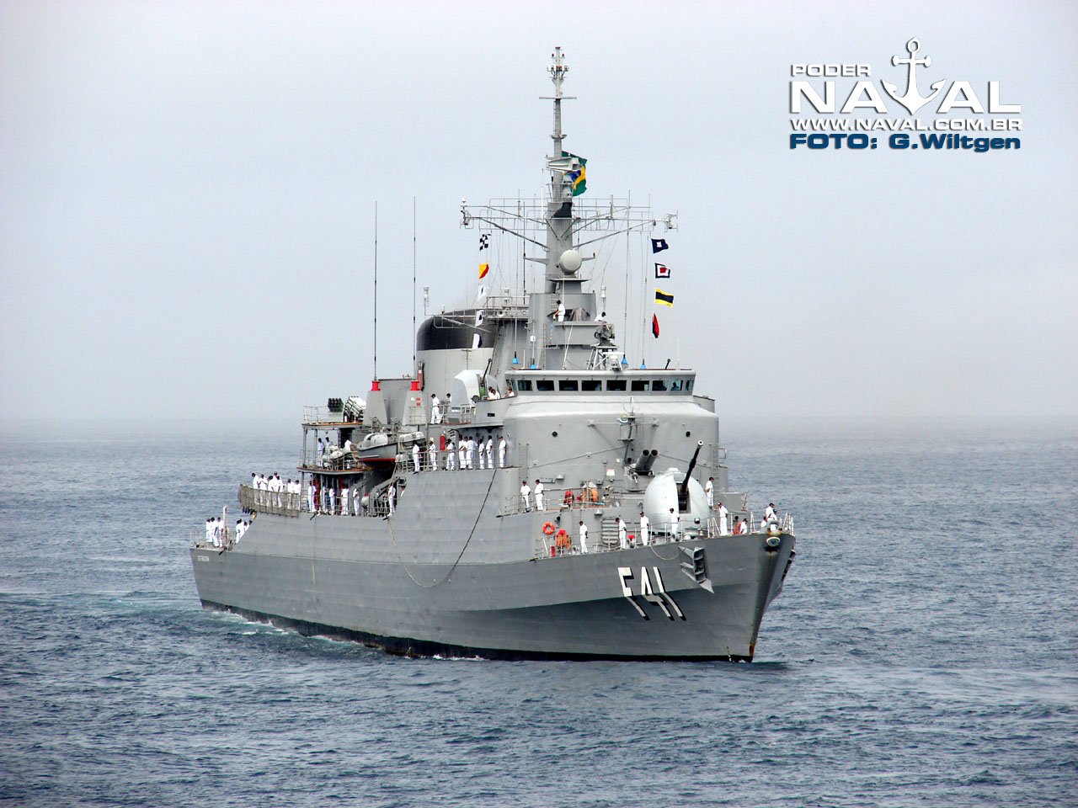
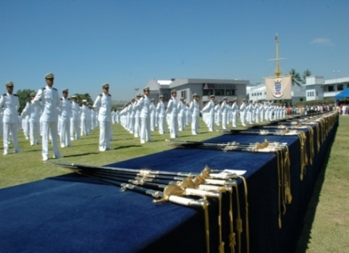
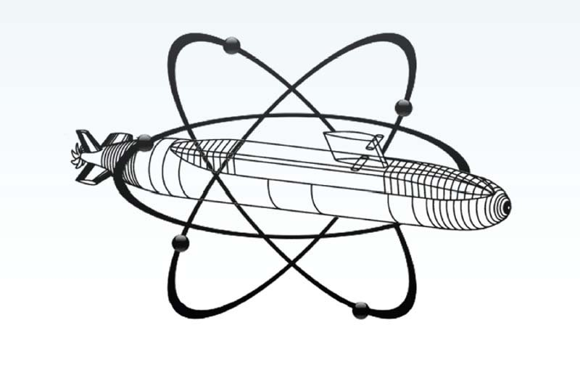

Principais Programas Estratégicos
Construção do Núcleo do Poder Naval
Obtenção da Capacidade Operacional Plena
Pessoal - Nosso
Maior Patrimônio
Sistema de
Gerenciamento da Amazônia Azul
Programa Nuclear
da Marinha

Slide 14
Programas Estratégicos
Construção do Núcleo do Poder Naval
PROSUB:
24.000 empregos diretos
40.000 empregos indiretos
Impostos arrecadados: R$ 1bi
PFCT:
2.000 empregos diretos
6.000 indiretos
CAPITALIZAÇÃO

Slide 15
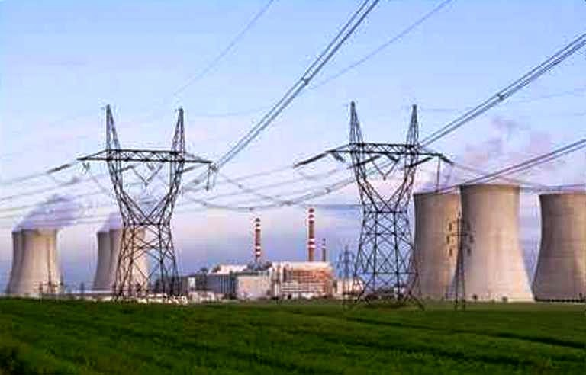
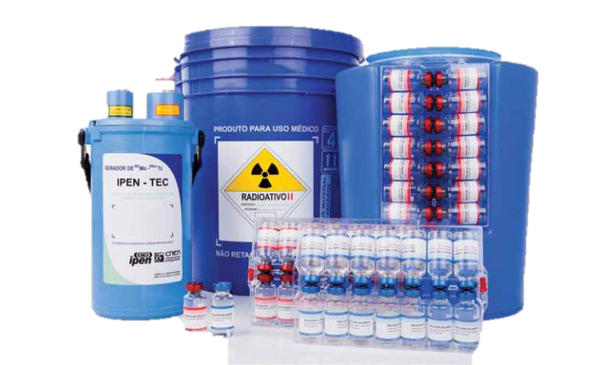
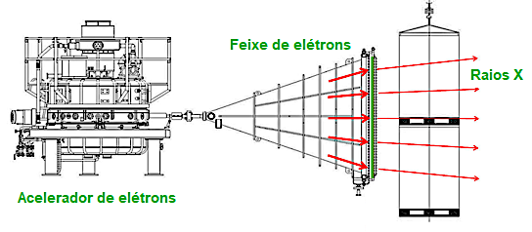
Programas Estratégicos
Programa Nuclear da Marinha
SN-BR
Energia
Radiofármacos
Irradiação de Alimentos

Slide 16
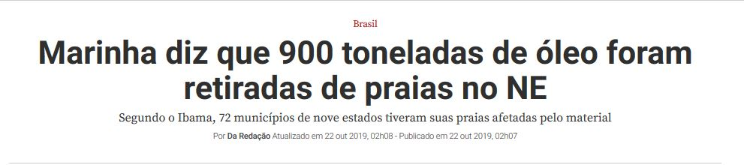
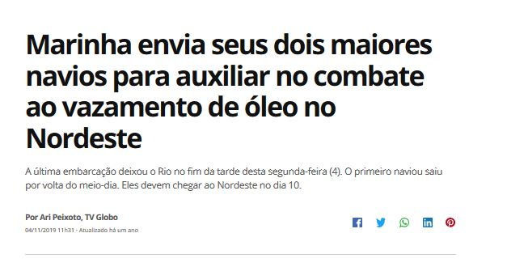
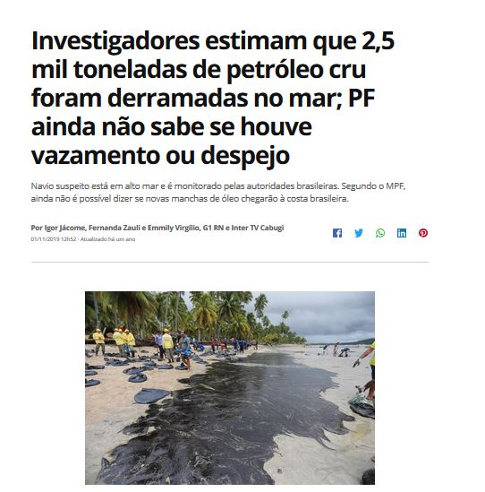
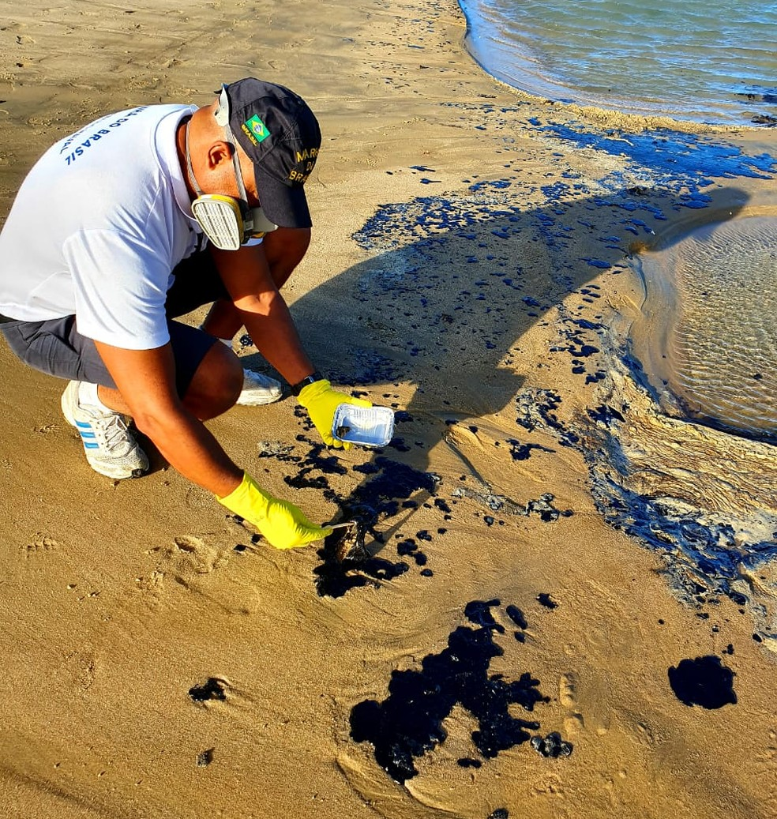
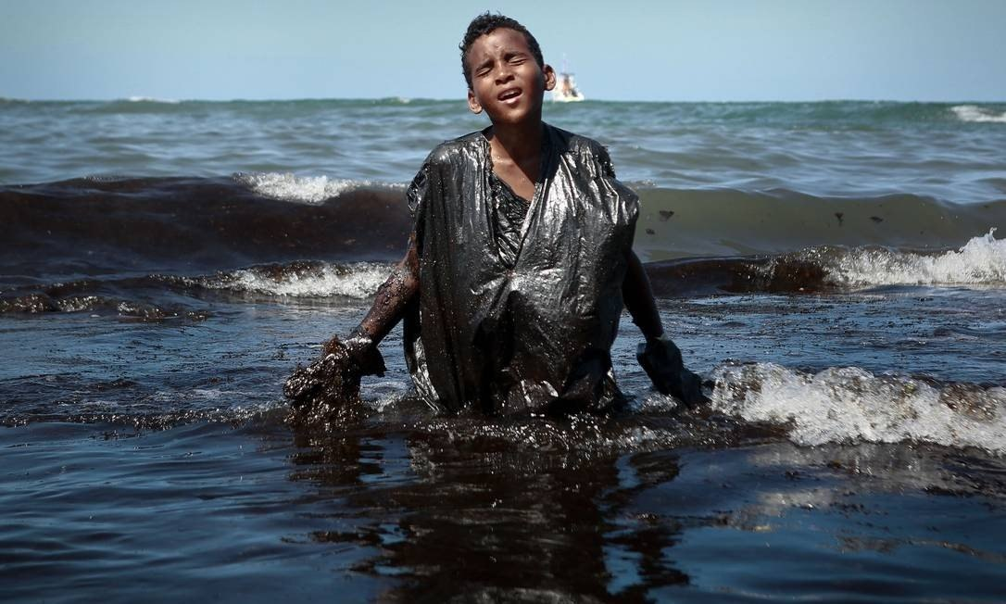
Programas Estratégicos: SisGAAz

Slide 17
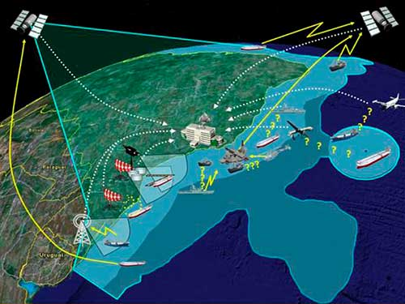
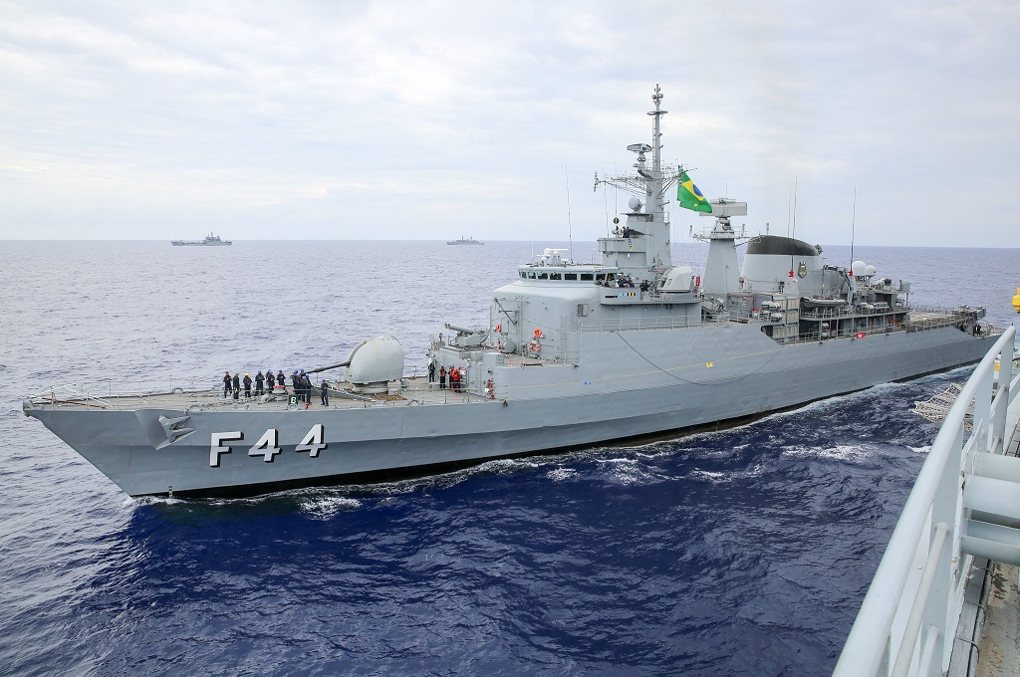
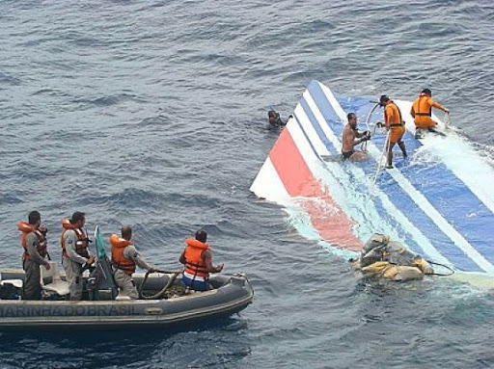
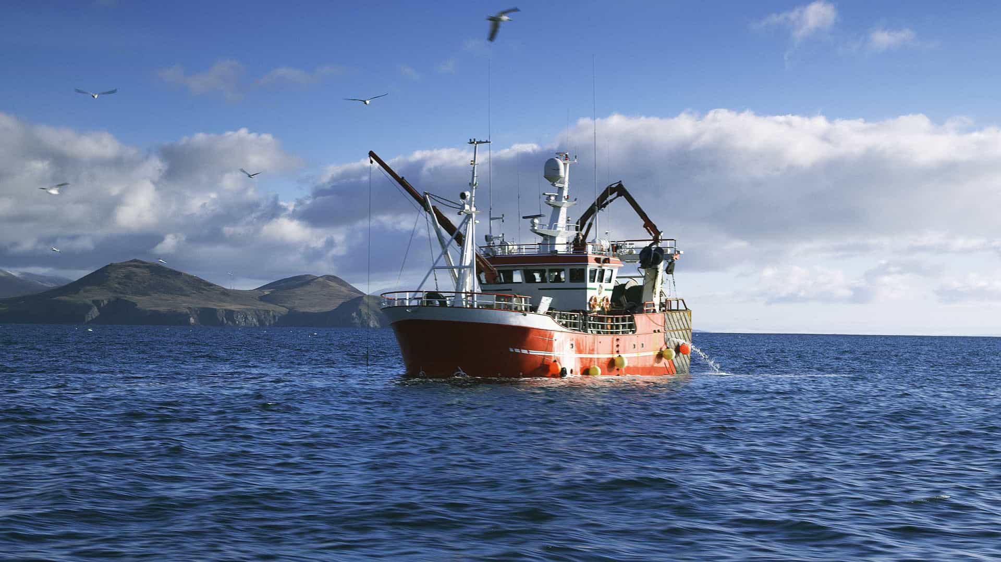
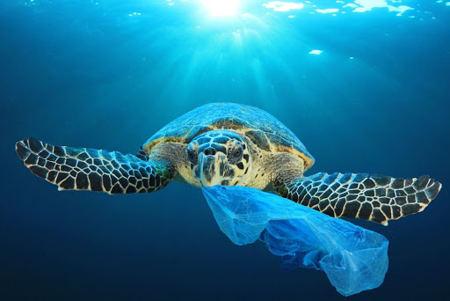


Programas Estratégicos: SisGAAz
Emprego Dual
Monitoramento
Proteção

Slide 18


Programas Estratégicos: SisGAAz
CIRM
MB
MAPA
MCTI
MRE
MJSP
MME
MTur
MS
MInfra
MMA
MD
MEC
CCiv
Ação Orçamentária : 2E97

Slide 19


Considerações Finais
AMEAÇAS

Slide 20

“Protegendo nossas riquezas, cuidando da nossa gente”

